Slide 1
HACCP_배포관리(자동)
젠킨스 설정 및 사용법 (AOS 기준설명)
2020-12-10 -01
조형진

Slide 2
T000201N01.00.00
Version | 일자 | 변경구분 | 변경상태 | 작성자 | 변경 내용
Ver.00.00 | 2020.12.02 | 최초작성 | 완료 | 조형진 | 웹배포 정의서 (개선) > 젠킨스관리
Ver.00.10 | 2020.12.08 | 수정 | 완료 | 조형진 | 웹배포 정의서 (개선) > 배포관리 스크립트 수정
Ver.00.20 | 2020.12.10 | 수정 | 완료 | 조형진 | 배포방법 작성

Slide 3
1. JenKins 시스템 정보
1.1. 시스템 구조
1.2. 소프트웨어 정보
1.3. 접속방법
1.4. 환경정보
2. JenKins 설정내용
2.1. System Configuration
2.1.1. 시스템 설정
2.1.2. Global Tool Configuration
2.1.3. 플러그인 관리
2.2. Security
2.2.1. Configure Global Security
2.2.2. Manage and Assign Roles
3. 프로젝트 설정
3.1 General
3.2 소스코드 관리
3.3 빌드 유발
3.4 Build
4. 사용법(개발자)
4.1 정보 변경
4.2 빌드기록 보기
4.3 소스변경사항 보기
4.4 사용자 정보
5. 배포하기(샘플)
5.1 운영서버 배포 요약
5.2 배포하기 > 젠킨스 작업
5.3 배포하기 > 운영서버 배포

Slide 4
1. JenKins 시스템 정보

Slide 5
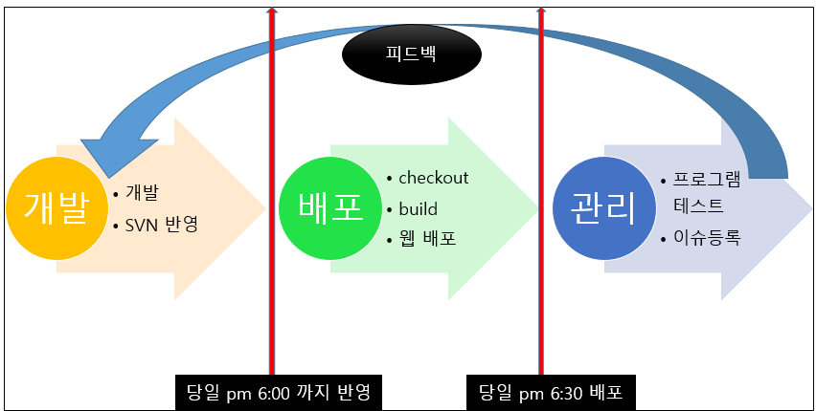
1.1. 시스템 구조
AS-IS
수작업
변경
개선됨
개발
개발
배포
checkout
build
배포
관리
SVN 반영
피드백
JenKins
자동화

Slide 6
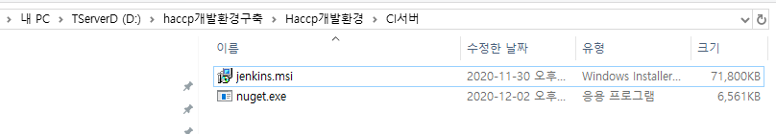
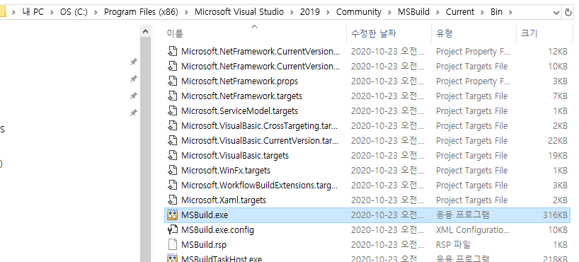
1.2. 소프트웨어 정보
필수 소프트웨어
① jenkins
: jenkins 사이트에서 다운로드
①
② nugget.exe
: 빌드시 패키지 설치를 위한 nugget
(공식사이트 다운로드)
②
③ MsBuild.exe
: CI (conteinuous integration) 및 CD (conteinuous Deliversy) 를 위한 닷넷 전용 build 툴
③

Slide 7
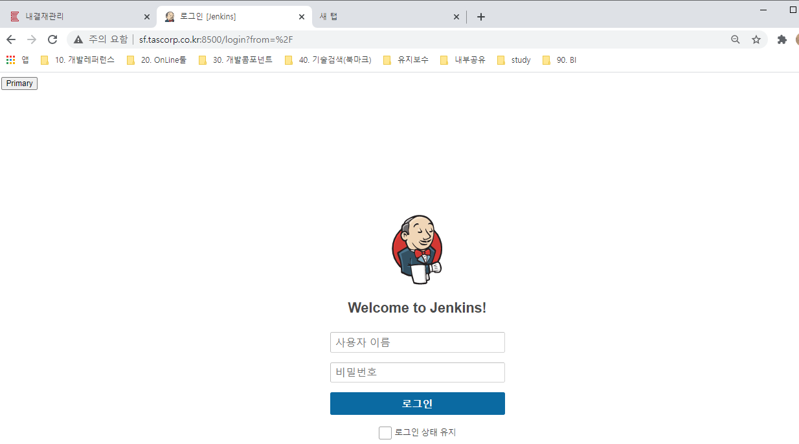
1.3. 접속방법
접속주소 | http://sf.tascorp.co.kr:8500
계정 | Svn과 jenkins 과의 계정 통합을 위해, Svn 발급계정 참조

Slide 8
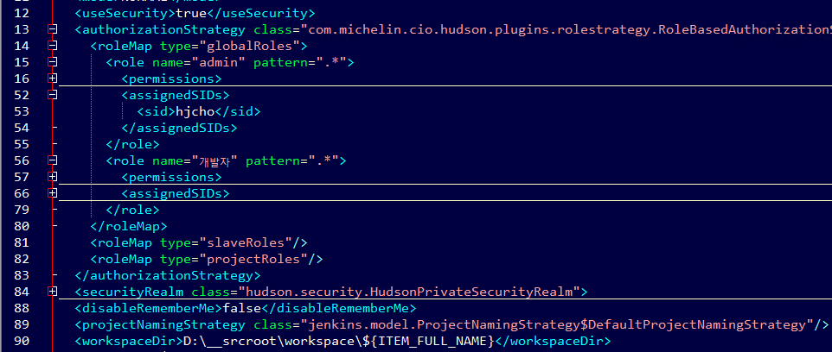
1.4. 환경정보
구분명 | 위치 | 기능
홈디렉토리 | C:\Windows\system32\config\systemprofile\AppData\Local\Jenkins\.jenkins | 젠킨스의 메인 홈디렉토리
설정파일 | 홈디렉토리/config.xml | 권한설정 및 workspace 설정 디렉토리
Config.xml 설정
① 로그인 설정(true)
② 권한설정
SVN 체크아웃시,
기준 디렉토리
③ workspace 설정

Slide 9
2. JenKins 설정내용

Slide 10
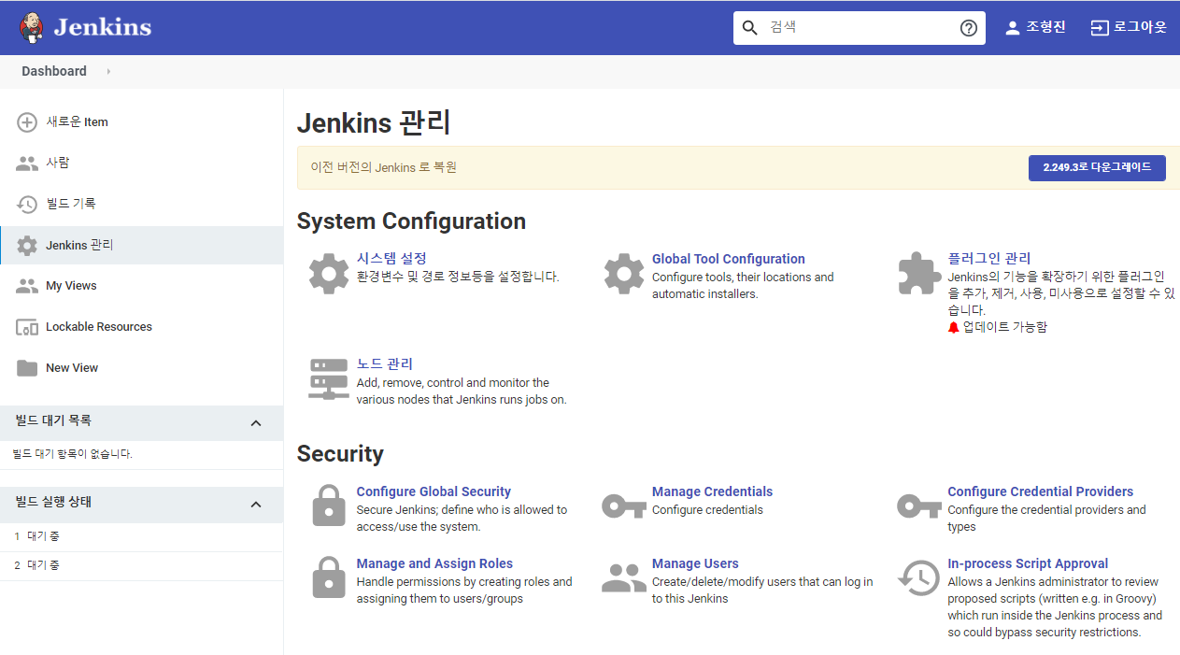
2.1. System Configuration
①
②

Slide 11
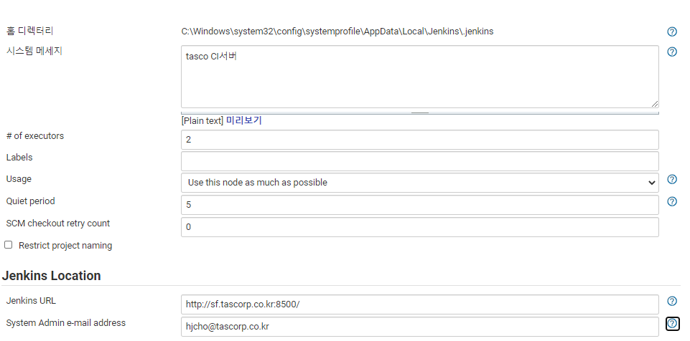
2.1.1. 시스템 설정
설정-1

Slide 12
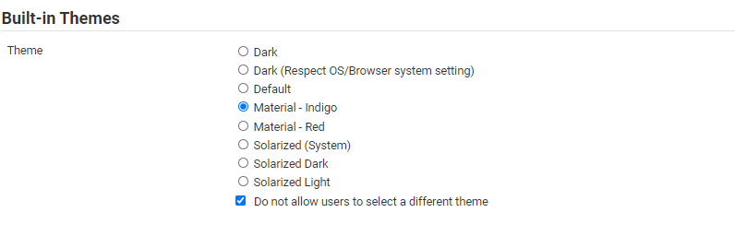

2.1.1. 시스템 설정
설정-2
반드시, 1.8로 맞춰야함

Slide 13
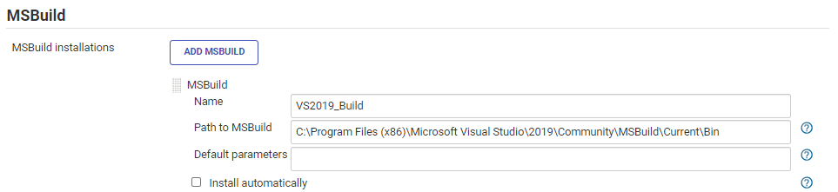
2.1.2. Global Tool Configuration
설정
서버 환경에 맞는 build 툴 설정

Slide 14
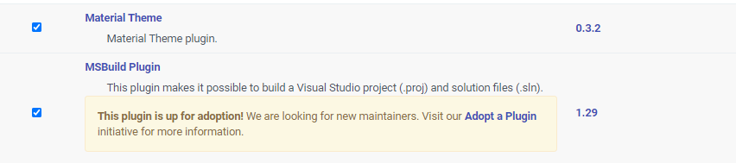
2.1.3. 플러그인 관리

Slide 15
2.2. Security
②

Slide 16
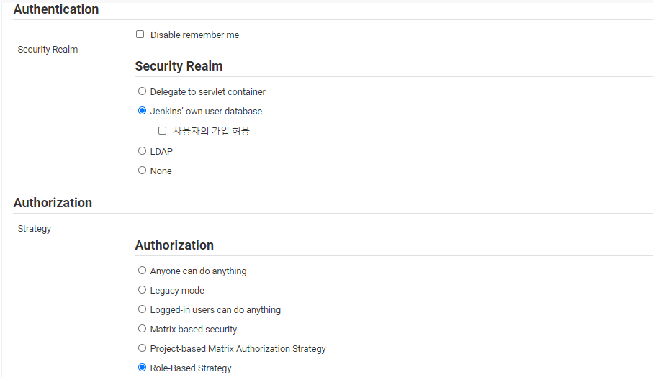
2.2.1. Configure Global Security
사용자 권한관리 정책 설정 : role-based 로 설정

Slide 17
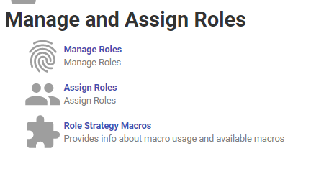
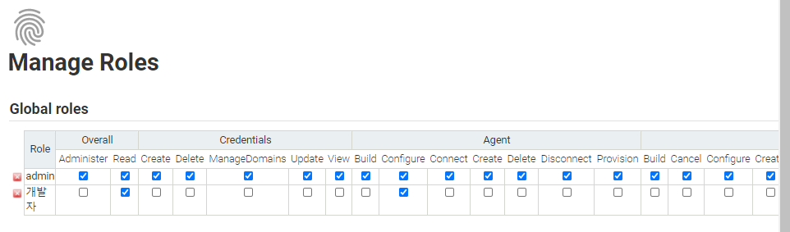
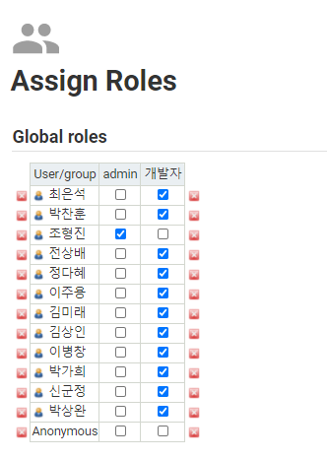
2.2.2. Manage and Assign Roles
①
Role 정의 > admin, 개발자
②
사용자별 role부여

Slide 18
3. 프로젝트 설정

Slide 19
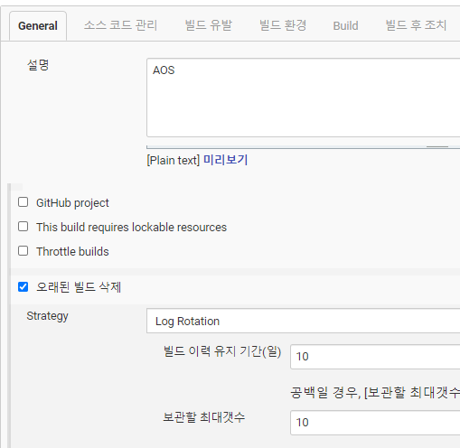
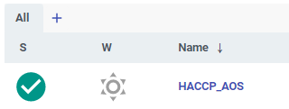
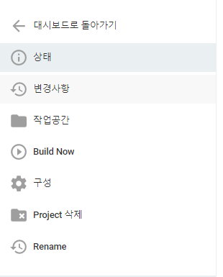
3.1 General
① 프로젝트 선택
: 해당 프로젝트명, 클릭
③
①
② 구성 클릭
③ 프로젝트 설명 입력
④ 오래된 빌드삭제 체크
: 빌드 삭제 체크
⑤ 전략 입력
: Log Roatiaon 기본값
④
⑥ 이력유지기간 입력
: 내용입력
⑤
⑦ 최대갯수 입력
: 내용입력
②
⑥
⑦

Slide 20
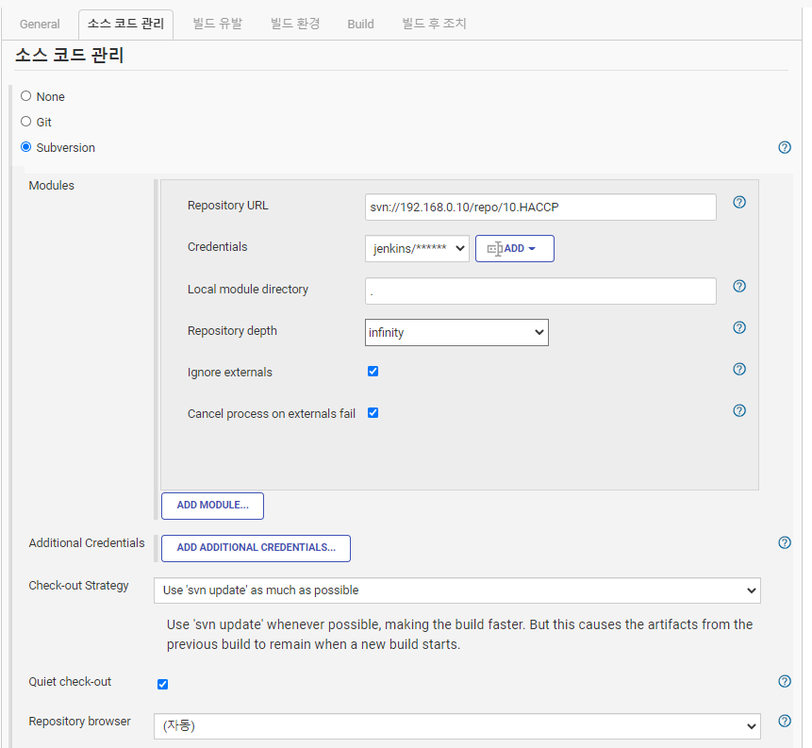
3.2 소스코드 관리
① Subversion 선택
①
② SVN URL 선택
②
③ SVN 사용자 추가
③
④
④ SVN 디렉토리경로
: 기본값 “.” 현대디렉토리 그대로 선택
⑤ 기본값 선택
⑥ 기본값 선택
⑤
⑥

Slide 21
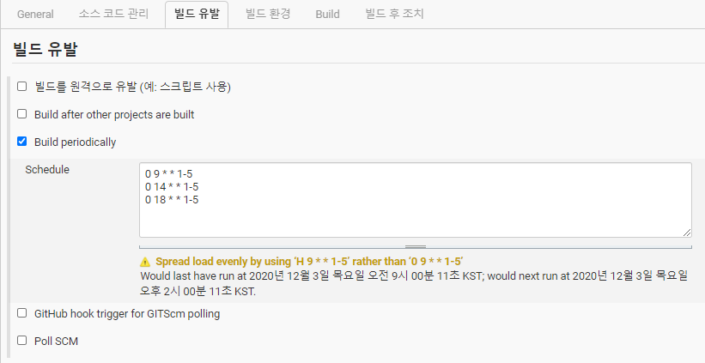
3.3 빌드 유발
① Build Periodically 선택
② 주기 설정
: 매일 3번 동기화
(오전 9시, 오후 2시, 오후 6시)
①
②

Slide 22
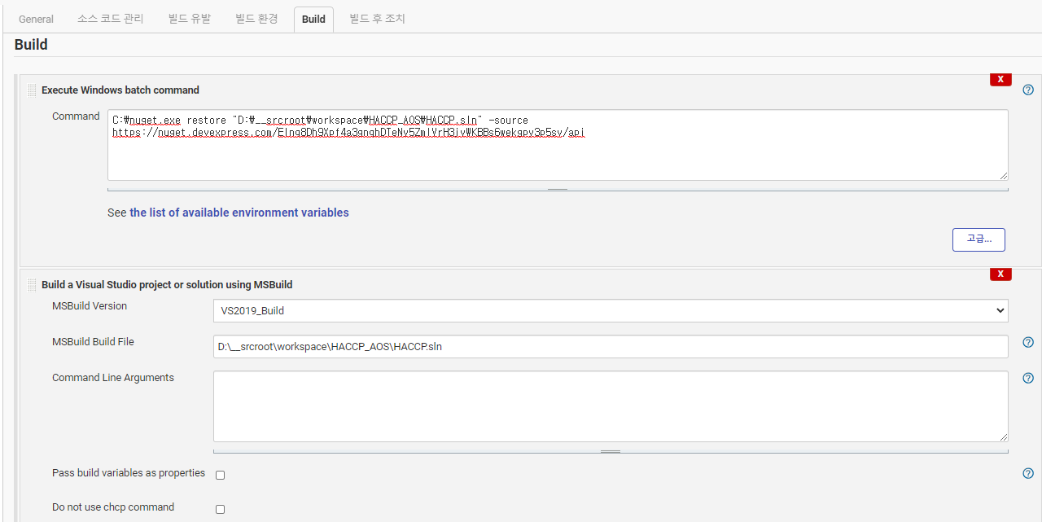
3.4 Build
설정-1
① window batch command
: 패키지 빌드를 위한 nugget 설정
② msbuild 설정
: 빌드 설정
①
②
①
command copy
C:\nuget.exe restore "D:\__srcroot\workspace\HACCP_AOS\HACCP.sln" -source https://nuget.devexpress.com/EInq8Dh9Xpf4a3gnqhDTeNy5ZmlVrH3jvWKBBs6wekgpy3p5sv/api

Slide 23
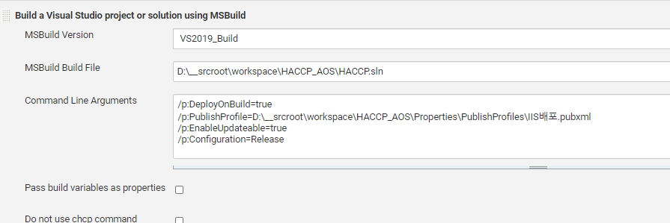
3.4 Build
설정-2
① 배포 설정
: 웹배포 설정
①
command copy
/p:DeployOnBuild=true
/p:PublishProfile=D:\__srcroot\workspace\HACCP_AOS\Properties\PublishProfiles\IIS배포.pubxml
/p:EnableUpdateable=true
/p:Configuration=Release

Slide 24
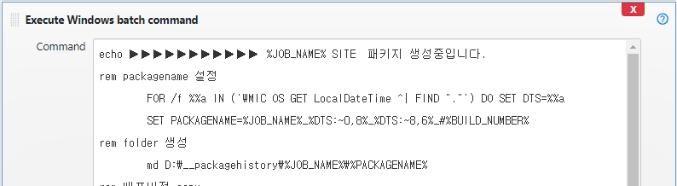
3.4 Build
설정-3
①
① 패키지 파일 생성
: 운영서버에 배포할 패키지 파일(.tar) 생성
command copy
echo ▶▶▶▶▶▶▶▶▶▶▶ %JOB_NAME% SITE 패키지 생성중입니다.
rem packagename 설정
FOR /f %%a IN ('WMIC OS GET LocalDateTime ^| FIND "."') DO SET DTS=%%a
SET PACKAGENAME=%JOB_NAME%_%DTS:~0,8%_%DTS:~8,6%_#%BUILD_NUMBER%
rem folder 생성
md D:\__packagehistory\%JOB_NAME%\%PACKAGENAME%
rem 배포버전 copy
xcopy /E "D:\__websroot\%JOB_NAME%" "D:\__packagehistory\%JOB_NAME%\%PACKAGENAME%"
rem package 압축
cd "D:\__packagehistory\%JOB_NAME%\"
tar -cvzf "%PACKAGENAME%.tar" "%PACKAGENAME%"
rem temp package 삭제
rmdir /Q /S "%PACKAGENAME%"
echo ▶▶▶▶▶▶▶▶▶▶▶▶ %JOB_NAME% SITE 패키지(%PACKAGENAME%.tar) 생성이 완료되었습니다.

Slide 25
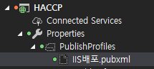
3.4 Build
배포파일 설정내용
<Project InitialTargets="CleanOutDir" ToolsVersion="4.0" xmlns="http://schemas.microsoft.com/developer/msbuild/2003">
<PropertyGroup>
<!-- project 루트-->
<OutputDirectory>D:\__websroot\HACCP_AOS</OutputDirectory>
<DeleteExistingFiles>False</DeleteExistingFiles>
<ExcludeApp_Data>False</ExcludeApp_Data>
<!-- 배포시 제외 대상파일-->
<!--<ExcludeFilesFromDeployment>Log\Exception\*.log;Log\Fatal\*.log;Log\Monitor\*.log;</ExcludeFilesFromDeployment>-->
<ExcludeFoldersFromDeployment>__개발Ref</ExcludeFoldersFromDeployment>
<!--
<DesktopBuildPackageLocation>release.zip</DesktopBuildPackageLocation>
<PackageAsSingleFile>true</PackageAsSingleFile>
-->
<LaunchSiteAfterPublish>True</LaunchSiteAfterPublish>
<LastUsedBuildConfiguration>Release</LastUsedBuildConfiguration>
<LastUsedPlatform>Any CPU</LastUsedPlatform>
<PublishProvider>FileSystem</PublishProvider>
<PublishUrl>$(OutputDirectory)</PublishUrl>
<WebPublishMethod>FileSystem</WebPublishMethod>
<SiteUrlToLaunchAfterPublish />
</PropertyGroup>
<Target Name="CleanOutDir" BeforeTargets="build">
<Message Text="[IIS배포(Clear) START] ▶▶▶▶▶▶▶▶▶▶▶▶▶▶▶ 디렉토리 clear 작업중입니다..!" />
<ItemGroup>
<!-- (통합) 삭제 대상 파일 및 폴더 지정-->
<FilesToClean Include="$(OutputDirectory)\**\*"
Exclude=""/>
<Directories Include="$([System.IO.Directory]::GetDirectories('$(OutputDirectory)', '*', System.IO.SearchOption.AllDirectories))"
Exclude=""/>
<!-- (개별) 개별 지정시 아래와 같이 사용-->
<!-- 삭제 대상 파일 지정-->
<!--<FilesToClean Include="$(OutputDirectory)\bin\**\*.*" /> -->
<!-- 삭제 대상 폴더 지정 : 하위디렉토리까지 모두 remove -->
<!--<FoldersToClean Include="$([System.IO.Directory]::GetDirectories('$(OutputDirectory)\bin'))" /> -->
</ItemGroup>
<!-- 삭제 처리 : 파일 및 폴더-->
<Delete Files="@(FilesToClean)"/>
<RemoveDir Directories="@(Directories )" />
<Message Text="[IIS배포(celar) END] ▶▶▶▶▶▶▶▶▶▶▶▶▶▶▶ 디렉토리 clear 완료 되었습니다."></Message>
</Target>
</Project>
Olad배포 데이터 삭제
(단, log파일은 삭제안함)
빌드데이터 복사

Slide 26
4. 사용법(개발자)

Slide 27
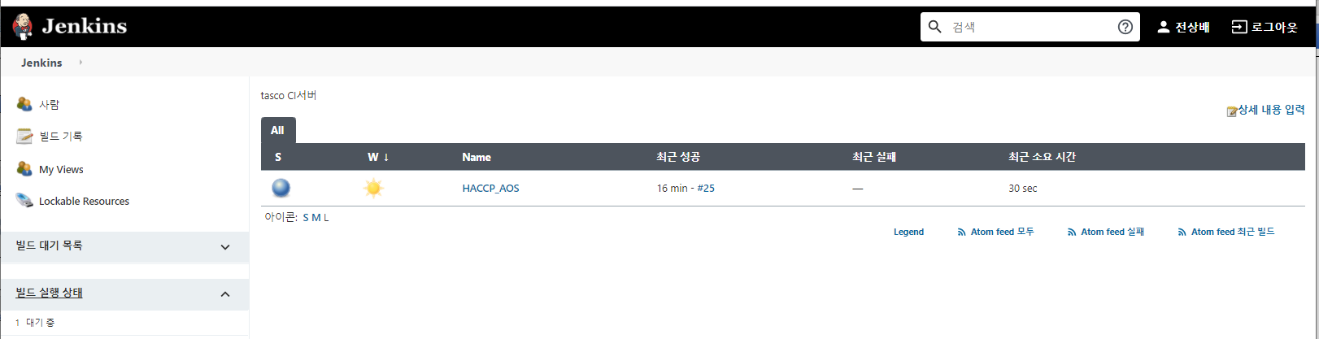
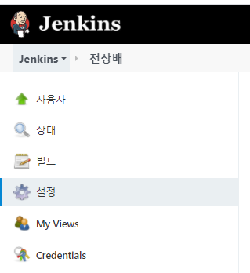
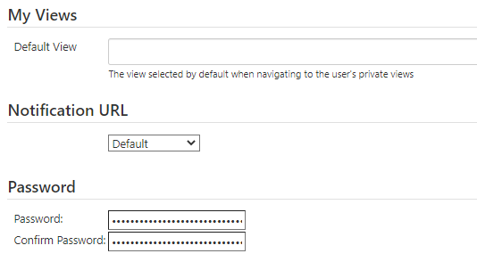
4.1 정보 변경
정보변경 방법
①
① 로그인 사용자 클릭
: 로그인후 사용자명 클릭
② 좌측 > 설정
: 설정버튼을 눌러 정보변경 페이지로 이동
③ 정보변경
: password 등을 변경
③
②

Slide 28
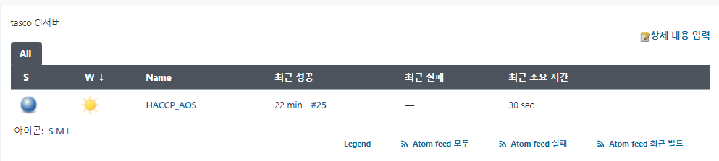
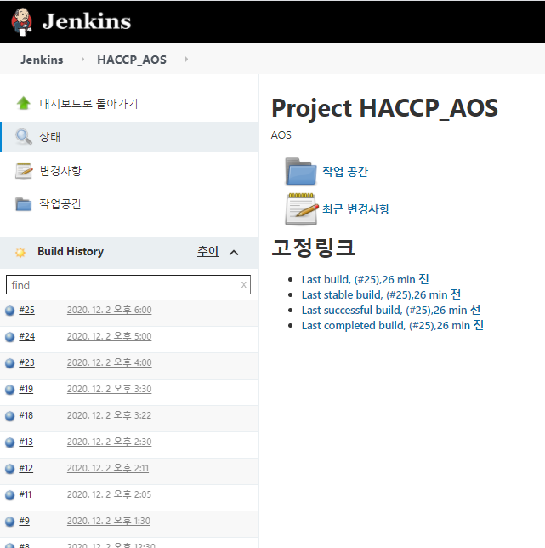
4.2 빌드기록 보기
① 프로젝트 클릭
: 프로젝트를 클릭하면, 해당 프로젝트
에 대한 소스정보와 build 히스토리 정보가
조회된다.
①
② 변경사항
: 소스(svn)에 대한 변경 히스토리가 조회된다
③ 작업공간 (workspace)
: 최종소스를 볼수 있다.
④ 빌드 history
: 각 항목 클릭시, 해당시점의
빌드 history를 볼수있다.
(소스이관, 빌드, 배포에 대한 정보)
②
③
④

Slide 29
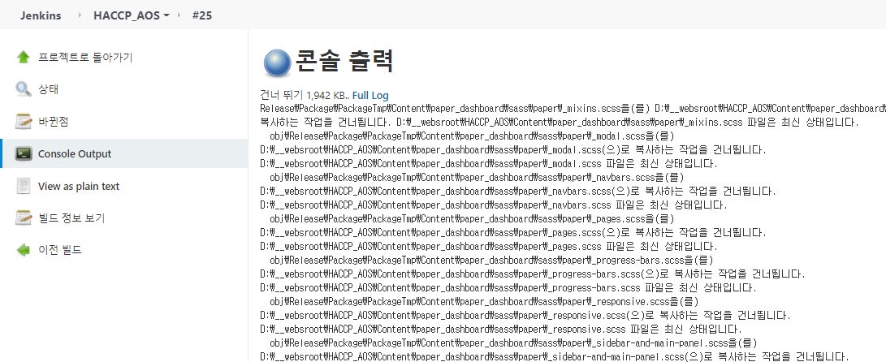
4.2 빌드기록 보기
①Console Output
: 전체 빌드정보를 볼수 있음
=> svn 업데이트, 빌드, 배포
①

Slide 30
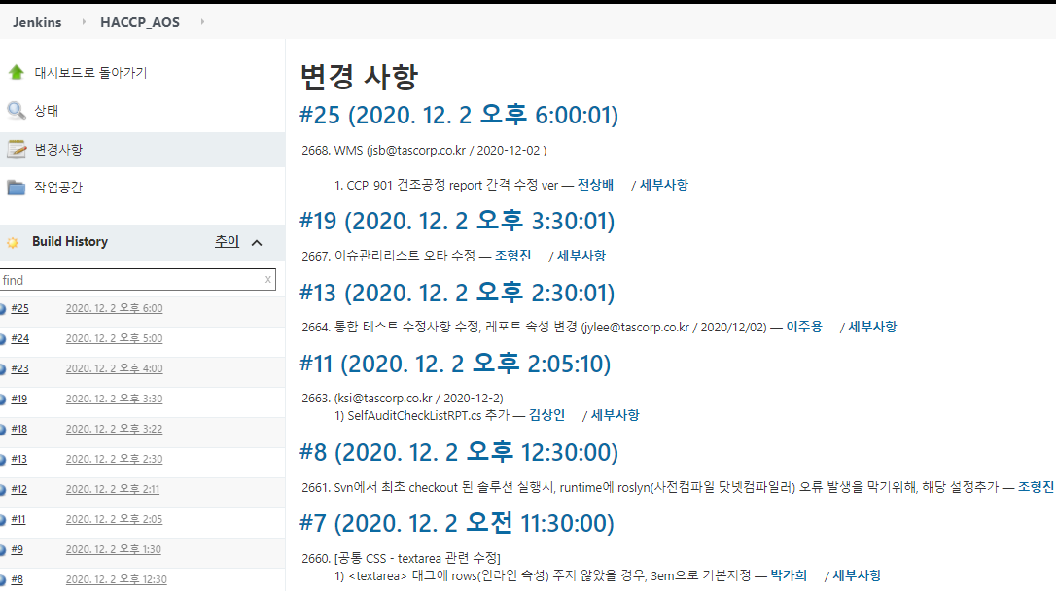
4.3 소스변경 사항 보기
프로젝트별 <변경사항> 보기
①변경사항
: 프로젝트를 선택해서, 바로 변경사항 보기 클릭시, 소스변경에 대한 전체 리스트를 볼 수 있다.
①

Slide 31
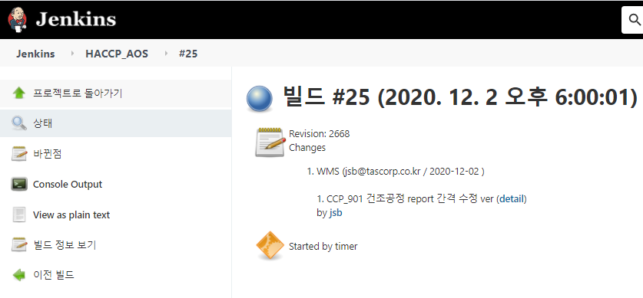
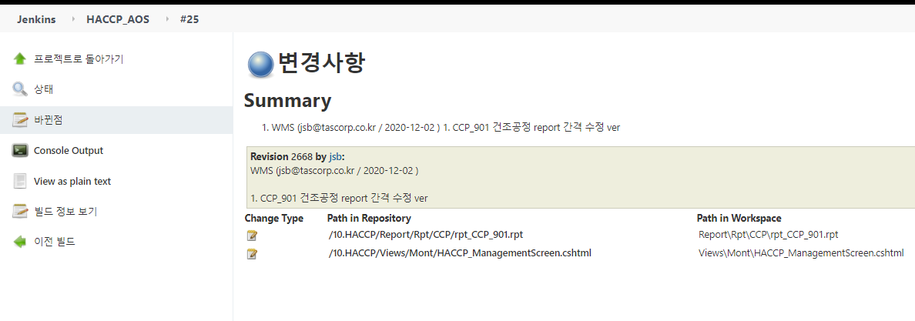
4.3 소스변경 사항 보기
①상태
: 소스변경에 대한 간략한 commit정보를
볼수있다.
①
② 바뀐점
: 소스변경에 대한 상세한 commit정보를
볼수 있다.
③ 사용자
: 로그인 ID 클릭시, comit한
실제 개발자 이름 확인가능
③
②

Slide 32
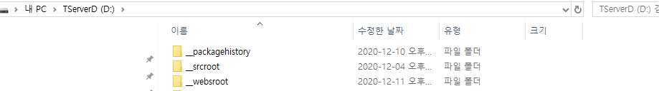
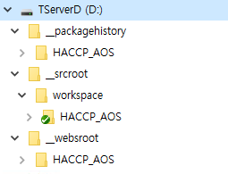
5.0 배포서버 폴더구조
패키지배포버전 관리
소스관리폴더
배포폴더
각 폴더 밑에 site 폴더가 위치하며, 이 명칭을 젠킨스의 환경설정변수 (%JOB_NAME%)와 일치시켜 사용하고 있음

Slide 33
5.1 운영서버 배포 요약
SVN
소스 업로드
젠킨스
1. 소스 checkout
2. 소스 컴파일
운영
서버
1. 패키지(.tar) 업로드
2. 패키지 unzip
3. 패키지 빌드
4. 패키지 배포 (개발 release WAS)
5. 패키지 압축 (.tar) (운영배포 버전생성)
3. 패키지 설치 (delete & install)

Slide 34
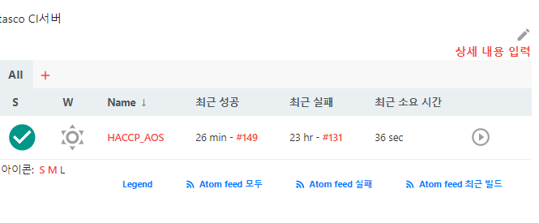
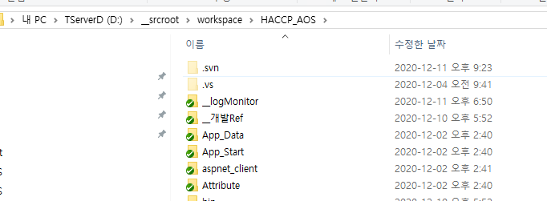
5.2 배포하기 > 젠킨스 작업
1. 빌드버튼 click
2. 빌드진행(SVN 소스 checkout)

Slide 35
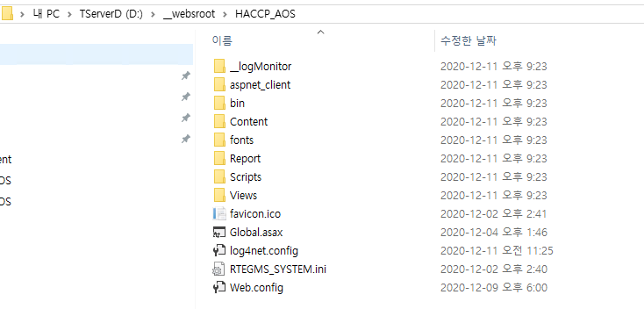
5.2 배포하기 > 젠킨스 작업
3. 패키지 빌드 & 패키지 배포

Slide 36
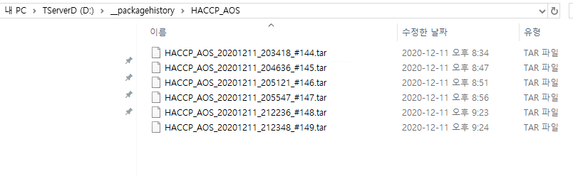
5.2 배포하기 > 젠킨스 작업
4. 패키지 압축(.tar) : 운영배포 버전생성
패키지파일명 명명RULE
{사이트ROOT디렉토리}_YYYYMMDD_HHMMSS_#빌드번호.tar

Slide 37
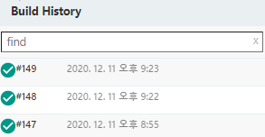
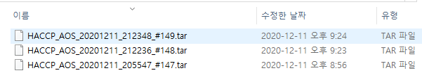
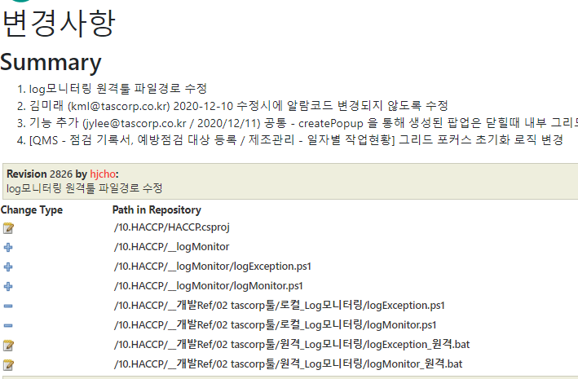
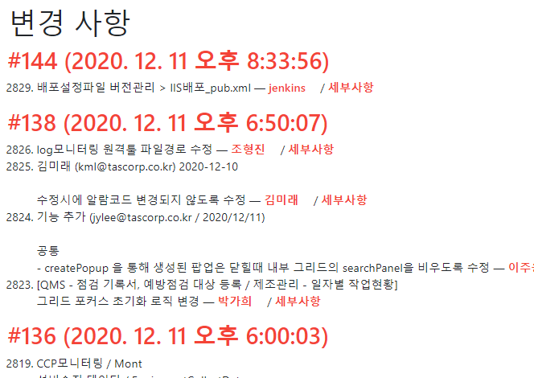
5.2 배포하기 > 젠킨스 작업
Jenkins 빌드 => 배포 패키지(tar 파일) 연동
1. 고객사 시스템에 패키지 배포시, 빌드번호를 포함시킴으로써 정확한 버전관리가 가능해짐
2. 빌드번호를 확인하여소스 추적관리 가능
thtm
소스 추적관리 (빌드넘버로)

Slide 38
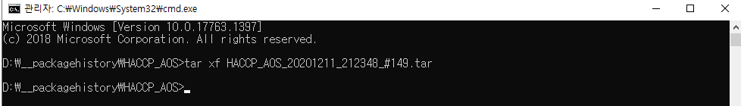
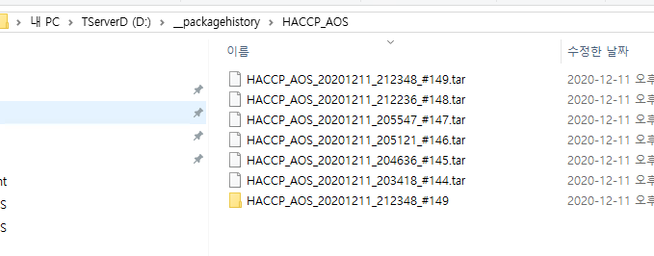
5.3 배포하기 > 운영서버 배포
1. 패키지 소스 업로드(.tar)
2. 패키지 소스 unzip(압축해제)
압축해제명령
tar –xf {패키지파일명.tar}
압축해제된 버전

Slide 39
1. 번호 그룹
3. 설명 그룹
①
②
③
④
⑤
⑥
⑦
⑧
⑨
① 프로젝트 생성
: 내용입력
내용입력1 (윤곽선 없음)
2. BOX 그룹
내용입력2 (윤곽선)
② 프로젝트 생성
: 내용입력
내용입력1 (윤곽선 없음)
③ 프로젝트 생성
: 내용입력
내용입력2 (윤곽선)
④ 프로젝트 생성
: 내용입력
⑤ 프로젝트 생성
: 내용입력
⑥ 프로젝트 생성
: 내용입력
⑦ 프로젝트 생성
: 내용입력
⑧ 프로젝트 생성
: 내용입력

